Slide 1

第六組
組員：
馮宇丞 1106104231
蔡承祐 1106104221

Slide 2
解析所有維度
城市
台北市、台中市、高雄市
年
訓練樣本：2011~2018
測試樣本：2019
月
一月～十二月
平均溫度（℃）
平均值
最高溫度（℃）
最大值
最低溫度（℃）
最小值
降雨日數
累積值
最大 10 分鐘風風速（m/s）
最大值
最大 10 分鐘風風向（度）
最大值
最大瞬間風風速（m/s）
最大值
最大瞬間風風向（度）
最大值
平均相對溼度
平均值
最小相對溼度（%）
最小值
平均測站氣壓（hPa）
平均值
總日照時數（ hour ）
累積值
降雨量（mm）
累積值

Slide 3
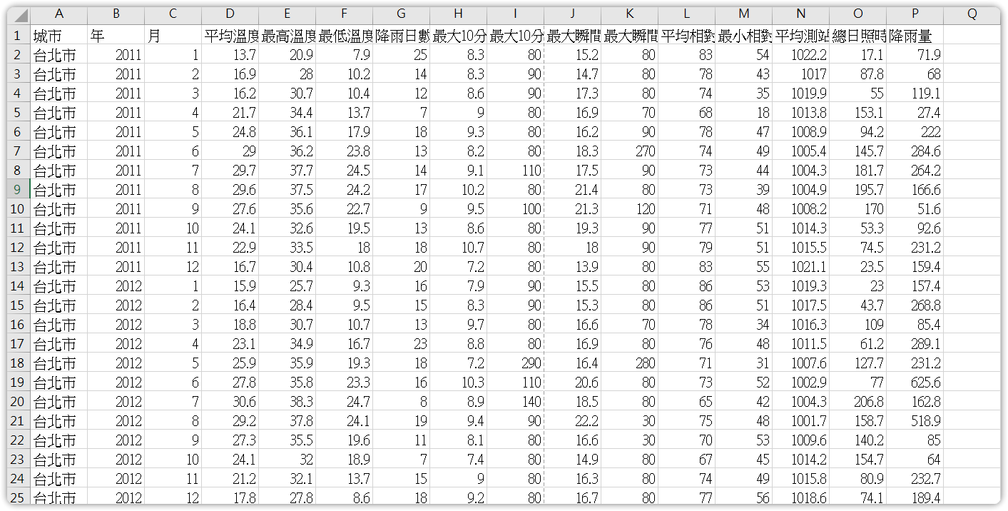
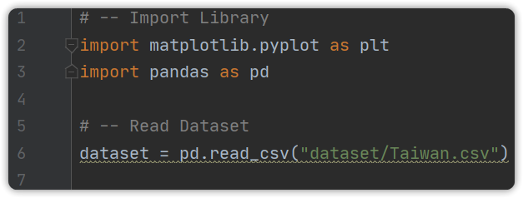
程式說明
讀資料集

Slide 4
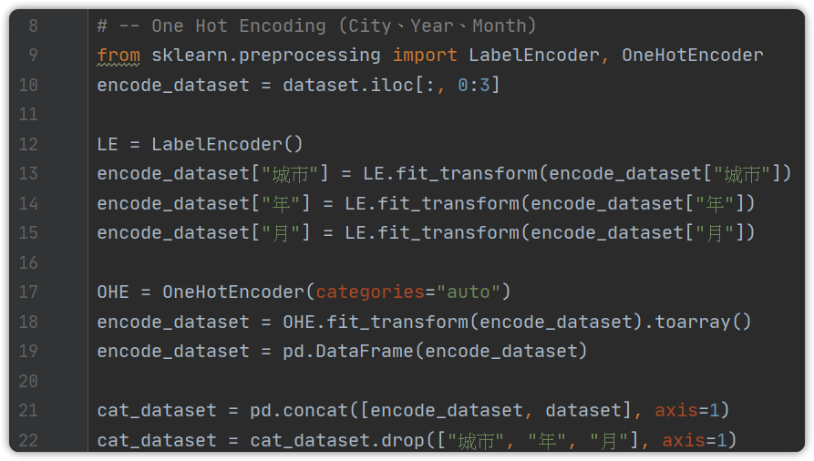
程式說明
取出前 3 欄 columns
給 ID 值
改成二進制（全部）
接回原資料前面，再把重複的資料刪掉

Slide 5
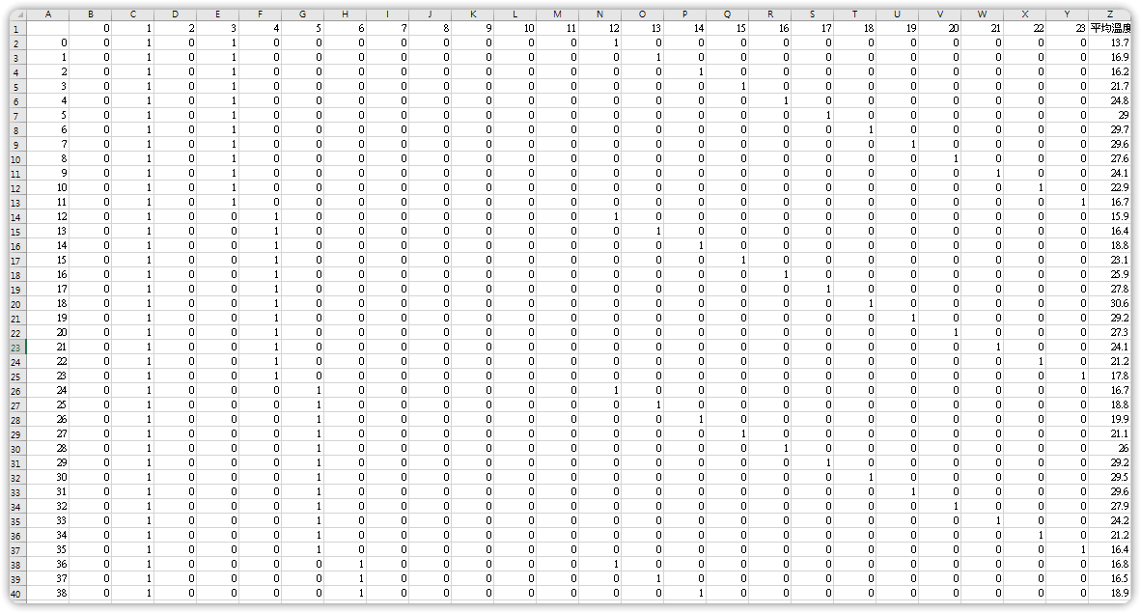
程式說明
城市（台北、台中、高雄）
年份（2011-2019）
月份（1-12）

Slide 6
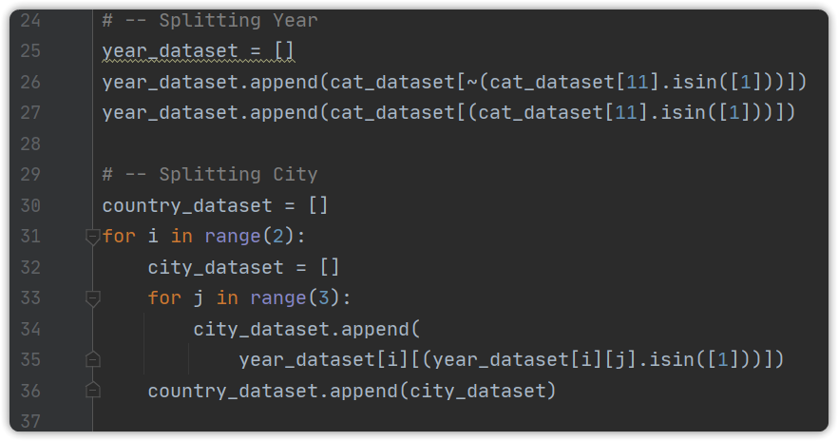
程式說明
分割年份
分割城市

Slide 7
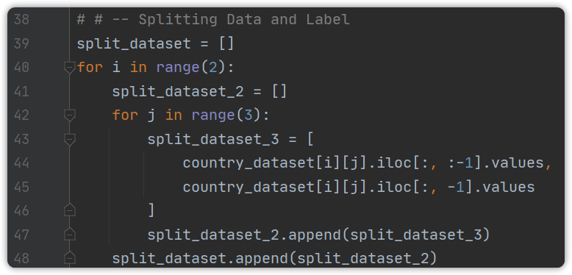
程式說明
分割出 data 和 Label

Slide 8
程式說明
城市 | 年份 | Data or Label | 位置
台北 | 2011-2018（train） | Data | split_dataset[0][1][0]
台北 | 2011-2018（train） | Label | split_dataset[0][1][1]
台北 | 2019（test） | Data | split_dataset[1][1][0]
台北 | 2019（test） | Label | split_dataset[1][1][1]
台中 | 2011-2018（train） | Data | split_dataset[0][0][0]
台中 | 2011-2018（train） | Label | split_dataset[0][0][1]
台中 | 2019（test） | Data | split_dataset[1][0][0]
台中 | 2019（test） | Label | split_dataset[1][0][1]
高雄 | 2011-2018（train） | Data | split_dataset[0][2][0]
高雄 | 2011-2018（train） | Label | split_dataset[0][2][1]
高雄 | 2019（test） | Data | split_dataset[1][2][0]
高雄 | 2019（test） | Label | split_dataset[1][2][1]

Slide 9
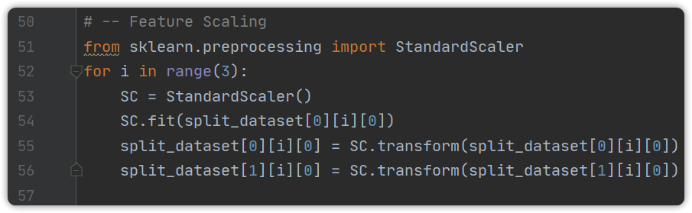
程式說明
資料正規化（0~1）

Slide 10
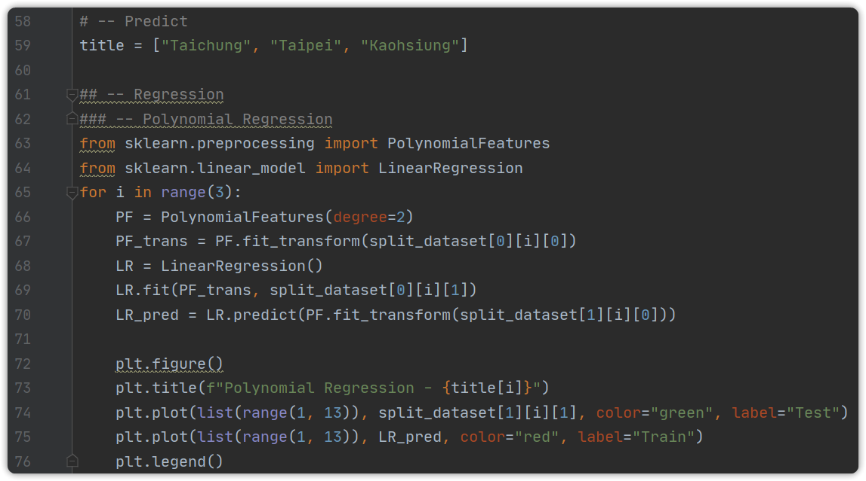
程式說明
開始做預測
使用多項式回歸預測
多項式的階層數 = 2
在圖表上顯示

Slide 11
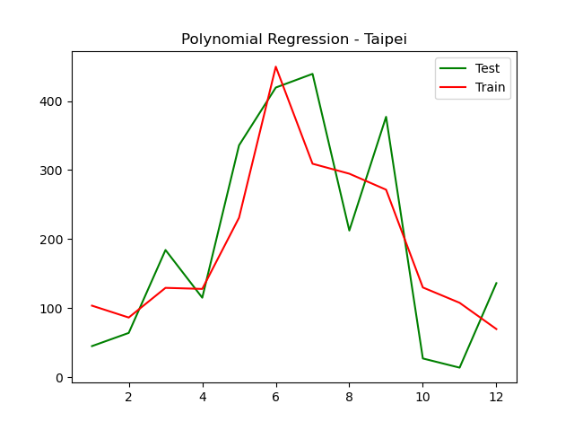
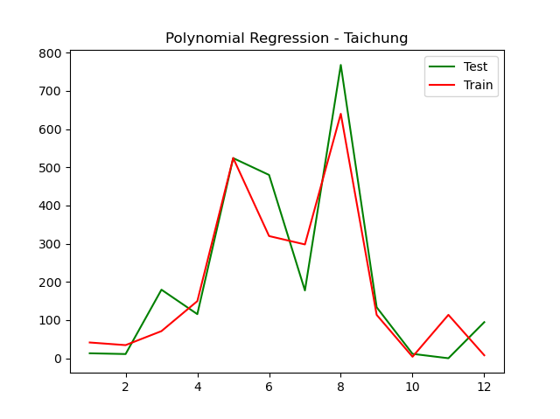
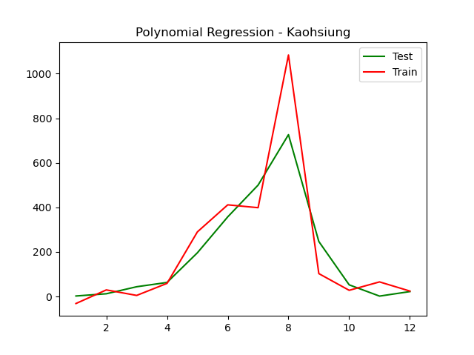
程式說明
degree=2

Slide 12
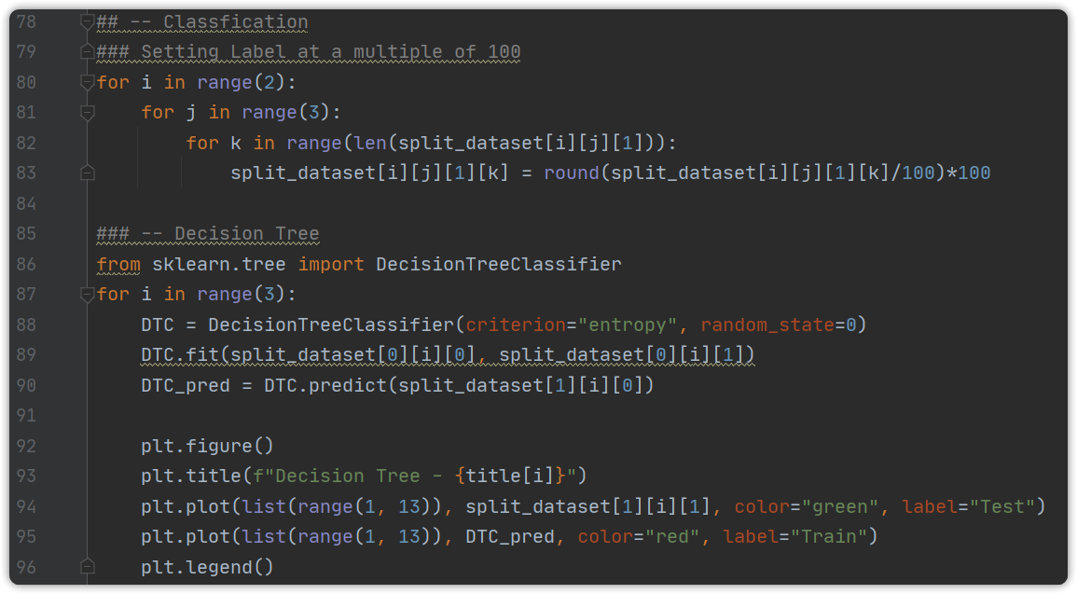
程式說明
使用分類器做區間預測
讓 Label 的區間落在100的倍數之間
十位數四捨五入到百位
使用決策樹預測分類
使用 entropy 方法
在圖表上顯示

Slide 13
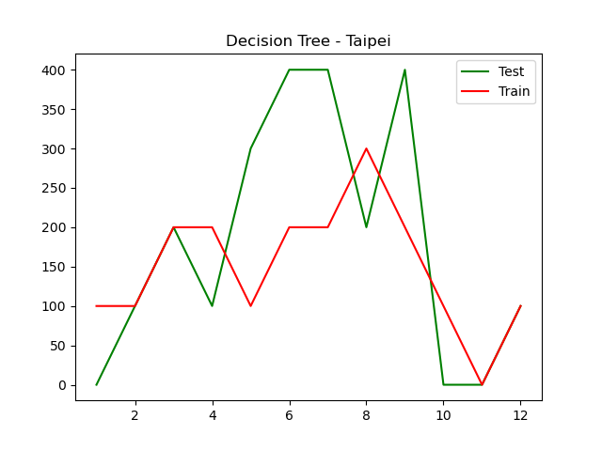
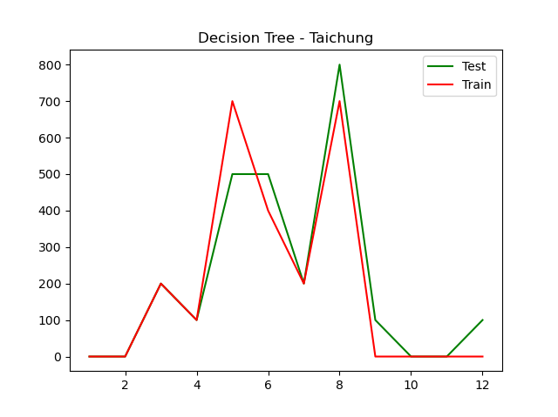
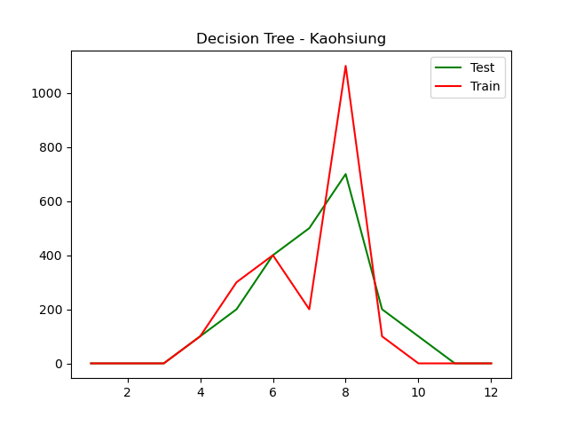
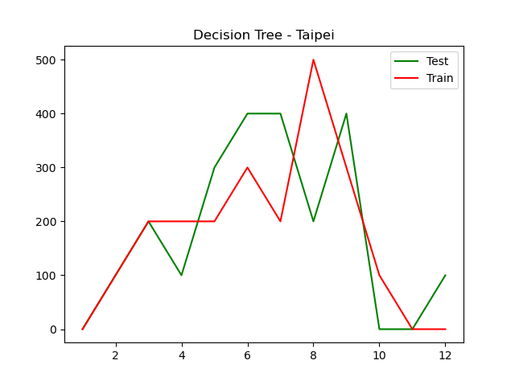
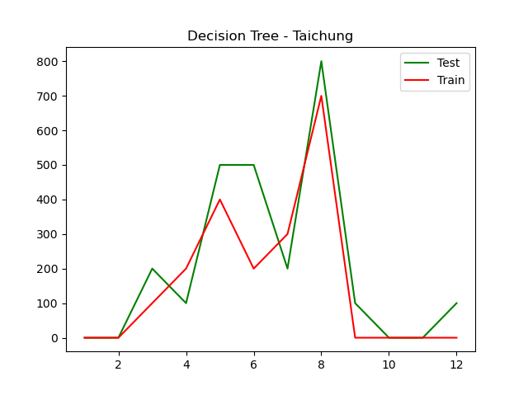
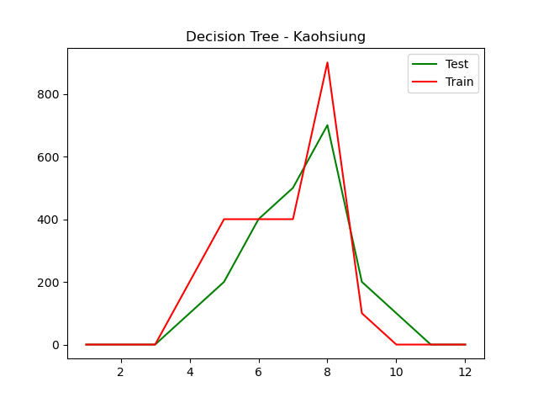
程式說明
entropy
gini

Slide 14
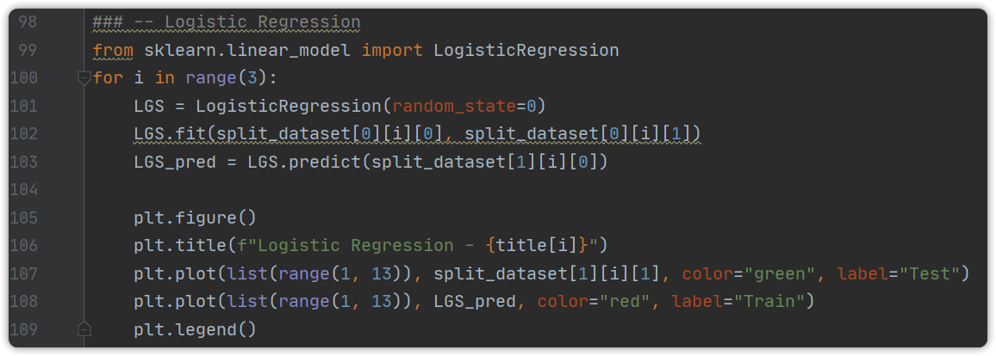
程式說明
使用羅吉斯回歸預測
在圖表上顯示

Slide 15
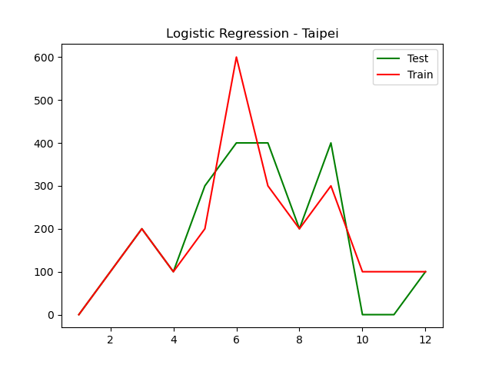
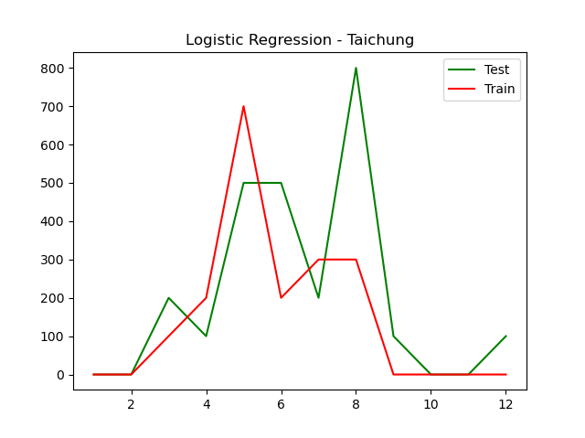
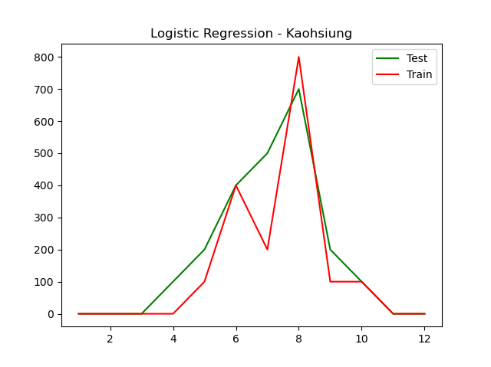
程式說明

Slide 16
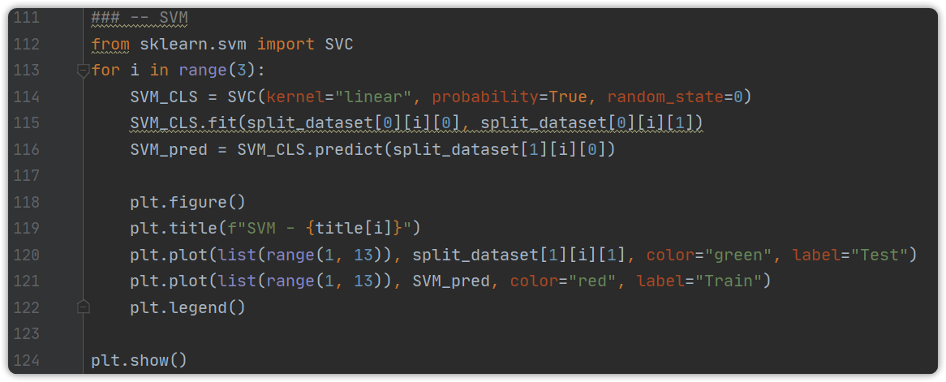
程式說明
使用 SVM 預測
在圖表上顯示

Slide 17
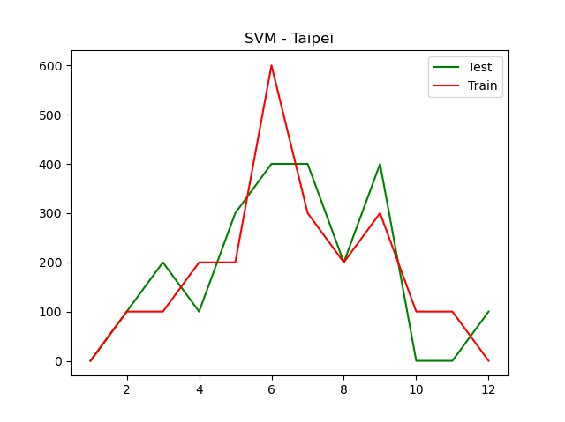
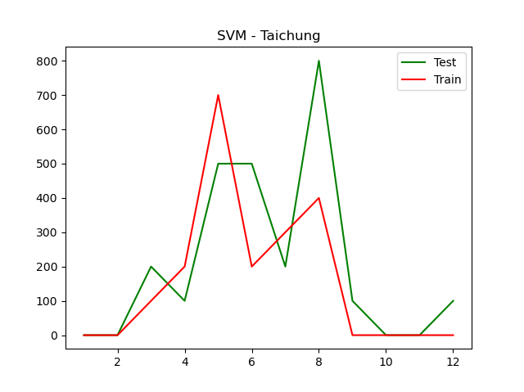
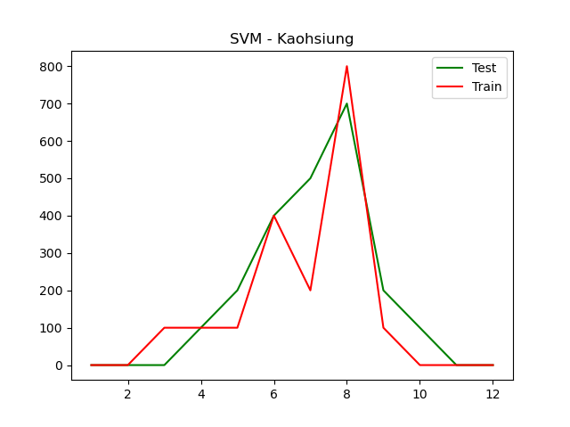
程式說明
linear

